Slide 1
Referaggio C3SN e Progetti Esterni
26/06/2023
Barbara Martelli, Silvio Pardi, Francesco Prelz

Slide 2
Valutazione Sblocchi SJ e Nuove Richieste
Sono state presentate in totale:
16kEuro Richieste di sblocco seconde priorità C3SN
5kEuro Nuove richieste C3SN
6.5kEuro Richieste di sblocco seconde priorità IBISCO
Valutazione Generale:
Le seconde priorità erano state assegnate perlopiù sulla base del fatto che le riunioni/conferenze per cui si chiedeva il finanziamento erano periodiche spalmate nel corso dell'anno.
La congruità delle richieste di sblocco è già stata valutata a settembre, non ci sono state modifiche.
Unico caso rivisto è la richiesta di sblocco di 5kEuro da parte del CNAF non più per le missioni presentate a settembre, ma da aggiungere a supporto di Supercomputing dove erano stati già assegnati 8kEuro.
Nuove richieste per posizioni di Coordinamento Concezio Bozzi e Claudio Grandi approvate.

Slide 3
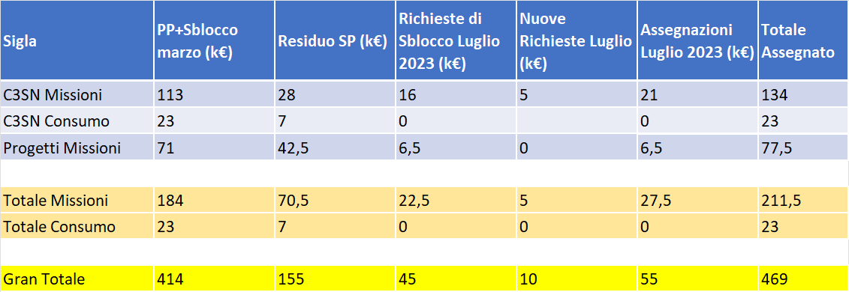
Bilancio Globale Luglio 2023

Slide 4
Valutazione Sblocchi SJ DATACLOUD
Mail Alessandro De Salvo per il gruppo di referaggio
Ciao, per quel che riguarda DATACLOUD la situazione è molto facile, solo 12k€ di missioni CNAF, quindi non è necessaria neanche una slide intera. A nome del gruppo di referaggio ti dico che non abbiamo obiezioni, all’unanimità, e che lato nostro la richiesta è congrua. Pertanto ti lasciamo volentieri la parte della proclamazione!

